Slide 1
Giao diện chính
Danh sách sản phẩm
Xem chi tiết sản phẩm
Tìm kiếm sản phẩm
Đăng nhập
(User)
Wishlist
Giỏ hàng
Đặt hàng
Chỉnh sửa thông tin cá nhân
Danh sách đơn hàng
Đăng nhập
(Admin)
Quản lý kho
Nhập sản phẩm
Quản lý mặt hàng
Quản lý đơn hàng
Quản lý khuyến mãi
Quản lý khuyến mãi

Slide 2




HOME
SẢN PHẨM
Đăng nhập
Search

Slide 3
HOME
SẢN PHẨM
Đăng nhập
Sign in
Register
Username
Password
LOG IN

Slide 4
HOME
SẢN PHẨM
Đăng nhập
Tìm kiếm
Sign in
Register
Username
Vùng hiển thị sản phẩm
Password
Nhập lại Password
Địa chỉ
Số điện thoại
Email
Đăng ký

Slide 5
HOME
SẢN PHẨM
Đăng nhập
Tên sản phẩm
(Giảm XX%)
1.050.000 VND
Size
Category: GIAYCOTHAP
38 v
1
Thêm vào giỏ
Mô tả
Sản phẩm tương tự

Slide 6
HOME
SẢN PHẨM
Đăng nhập
Wishlist

Slide 7

HOME
SẢN PHẨM
Đăng nhập
Shopping Cart
37
38
39
41
43
44
O
Sản phẩm
Size
Giá
Số lượng
Tổng
Thành tiền
Tổng đơn: 4.050.000 VND
VAT(10%): 405.000 VND
Thành tiền: 4.455.000 VND
Giày ABC model XYZ
37 v
1.350.000 VND
1
1.350.000 VND
X
Giày DEF model OXY
37 v
1.350.000 VND
2
2.700.000 VND
X
Giày ABC model XYZ
37 v
1.350.000 VND
1
1.350.000 VND
X
Giày ABC model XYZ
37 v
1.350.000 VND
1
1.350.000 VND
X
Giày ABC model XYZ
37 v
1.350.000 VND
1
1.350.000 VND
X
Tiến hành đặt hàng

Slide 8
HOME
SẢN PHẨM
Đăng nhập
Checkout
Chi tiết hóa đơn
Đơn hàng của bạn
Sản phẩm Giá
Giày ABC model XYZ 1.350.000 VND
Giày DEF model OXY 2.700.000 VND
Tổng: 4.050.000 VND
Shipping: 30.000 VND
Phương thức thanh toán
Thành tiền: 4.080.000 VND
Thông tin khách hàng
Thông tin khác
Họ tên
Huỳnh Hồ Nguyên
Email
Số điện thoại
nguyen@gmail.com
0987654321
Địa chỉ giao hàng
Thanh toán khi nhận hàng
97 Man Thiện, Quận 9, TPHCM
Thanh toán Paypal
Tiến hành đặt hàng

Slide 9
HOME
SẢN PHẨM
Nguyên
Tìm kiếm
→ Account Detail
First name
Orders
Huỳnh
Sign Out
Last name
Nguyên
Địa chỉ
HCM
Số điện thoại
0987654321
Email
nguyen@gmail.com
Change password
Save

Slide 10
HOME
SẢN PHẨM
Nguyên
Account Detail
03 tháng 09 năm 2023 12h10
ĐÃ HỦY
2.700.000 VND
Giày ABC model XYZ
Số lượng: 2
Size: 37
1.350.000 VND
→ Orders
Sign Out
Chi tiết
07 tháng 10 năm 2023 07h12
HOÀN THÀNH
1.350.000 VND
Giày ABC model XYZ
Số lượng: 1
Size: 37
1.350.000 VND
Chi tiết
10 tháng 10 năm 2023 07h12
CHỜ XÁC NHẬN
1.500.000 VND
Giày DEF model OXY
Số lượng: 1
Size: 37
1. 500.000 VND
Chi tiết

Slide 11
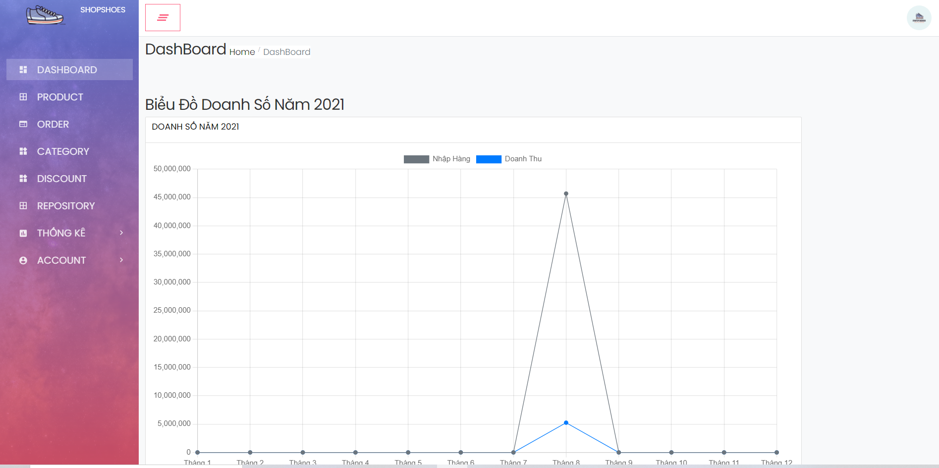

Slide 13


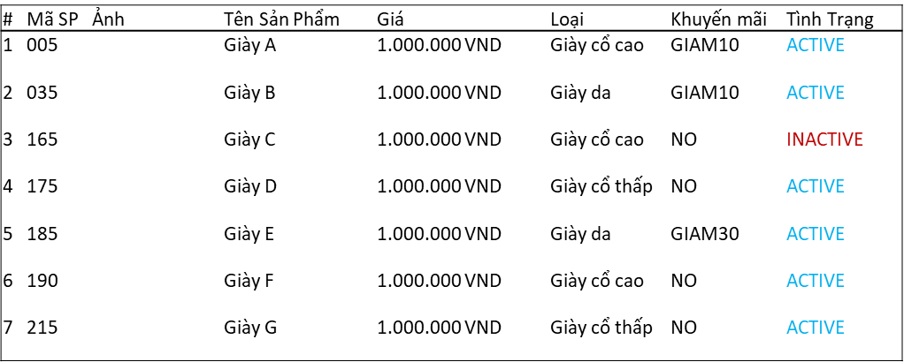
Thêm sản phẩm
Hoạt động
Chưa hoạt động
Sản phẩm
←
1
2
3
4
5
→

Slide 14
Thêm sản phẩm
Tên sản phẩm
Giày F
Mô tả
Đây là mô tả của sản phẩm
Ảnh
Size
35
Loại sản phẩm
Giày cổ thấp
Thương hiệu
Nike
Giá
1.700.000
VND
Màu
Trắng
Thêm
Hủy

Slide 15
Chi tiết sản phẩm
HIỆU CHỈNH
Mã sản phẩm
080
Tình trạng
ACTIVE
Tên sản phẩm
Giày F
Mô tả
Đây là mô tả của sả phẩm
Ảnh
Size
35
Loại sản phẩm
Giày cổ thấp
Thương hiệu
Nike
Mã khuyến mãi
GIAM30
Giá
1.700.000
VND
Màu
Trắng
Xác nhận
Hủy

